Slide 1
福岡東在宅療養シンポジウム 2016
1 在宅介護経験者の体験談
2 実話に基づいた寸劇
「ひとり住まいでも大丈夫」
民生員さん達も参加

Slide 2
1人暮らし高齢者 (65歳以上)
全高齢者人口の16.9%
女性 71.1%
全女性高齢者の20.3%
全男性高齢者の11.1%
平成27年度高齢社会白書 (内閣府)

Slide 3
高齢者世帯 (65歳以上の人がいる世帯)
23,572,000世帯
(全世帯の46.7%)
211316世帯
(全世帯の27.7%)
40562世帯
(全世帯の28.7%)
%
35.6%
37.5%
その他
44.0%
26.6%
29.0%
夫婦
30.7%
単身
25.3％
37.8%
33.5%
平成27年度高齢社会白書 (内閣府)

Slide 4
1人暮らし高齢者意識調査
平成26年度調査 内閣府
総数 1480人
平均点 6.59点
28.3%
14.8%
14.8%
12.6%
11.2%
7.0%
4.1%
4.1%
0.7%
1.1%
1.3%
不幸せ
幸せ

Slide 5
1人暮らし高齢者意識調査
配偶者1.7%
今のまま1人暮らし 76.3%
子 13.4%
平成26年度調査 内閣府

Slide 6
1人暮らし高齢者意識調査
58.9％
42.6%
％
平成26年度調査 内閣府

Slide 7
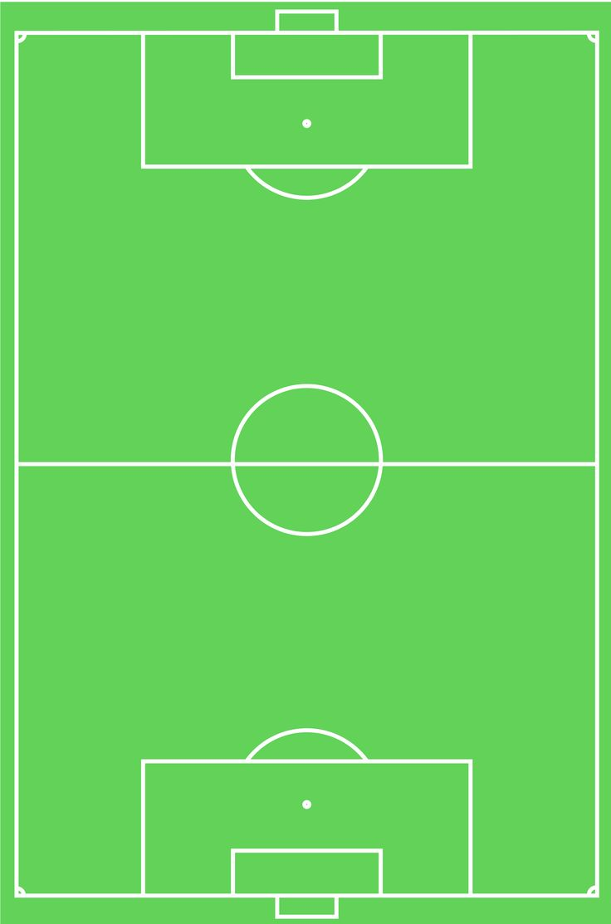
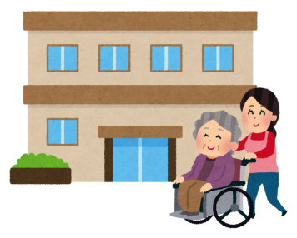
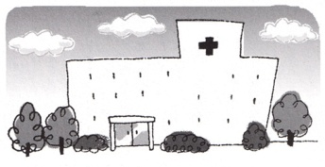
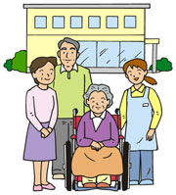
在宅ケアにおける多職種イレブン
訪問介護
訪問薬剤師
在宅医
訪問看護師
介護施設
緩和病棟
病院
訪問歯科医
ケアマネ
患者さん・家族
訪問リハビリ
管理栄養士
民生員
地域包括支援センター
など
ベンチ

Slide 8
地域包括ケアシステム
厚生労働省
成熟した社会の理解
2012年バージョン
2015年バージョン

Slide 9
今年の結論
やっぱり家が一番よか！！
～みんなが応援しているよ！！～
ひとり住まいでも大丈夫！！

Slide 10
ご参加 ありがとうございました。
完

